Slide 1
Github repo létrehozása
Készítette: Jelenovits Milán

Slide 2
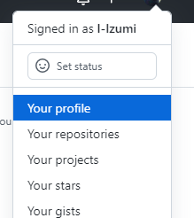
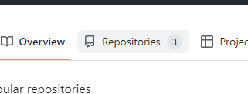
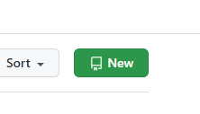

Új repository létrehozása
Profile -> Repositories -> New repository

Slide 3

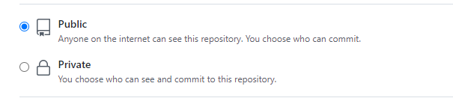
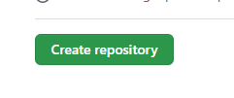
Adatok megadása
Név megadása
Public / Private
Létrehozás

Slide 4
IP címek kiosztása (VLSM)
Ocskó Gábor

Slide 5
Mit is kellett csinálni?
• Hálózat azonosítót - binárisan és decimális alakban is
• Szórás címet - binárisan és decimális alakban is
• Első kioszthatót IP címet - bináris és decimális alakban is
• Utolsó kiosztható IP címet (Ha hálózat tartamaz kapcsolót akkor ezek az utolsó kiosztható IP címet kapják) - bináris és decimális alakban is
• Második kiosztható IP címet (Ha hálózat tartamaz szervert akkor ezek a második kiosztható IP címet kapják) - bináris és decimális alakban is
• Alhálózati maszkokat - binárisan decimálisan és prefixként is
• Az összes megvásárlandó IP cím teljes költsége

Slide 6
Megvalósítás
készíteni egy üres vlsm táblázatot
jó helyre berakni az ip címeket
elrendezni hogy átlátható legyen (opcionális)
DEC.BIN paranccsal binárisba váltani ami kellett
kiszámolni hogy mennyire rossz is a forint, vagyis kiszámolni hogy mennyibe fog kerülni

Slide 7
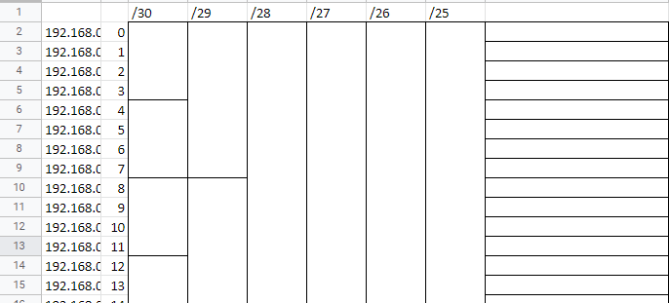
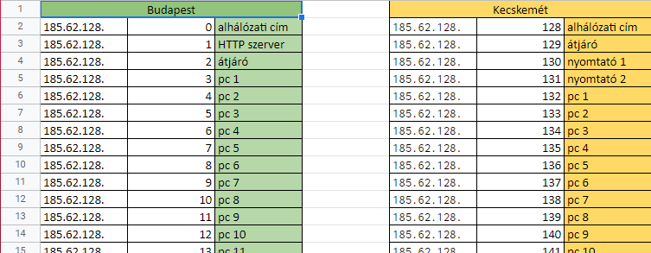


Slide 8
IP címek
Kómár Attila

Slide 9
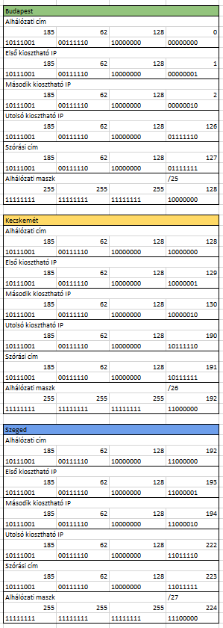

Excel függvény

Slide 10
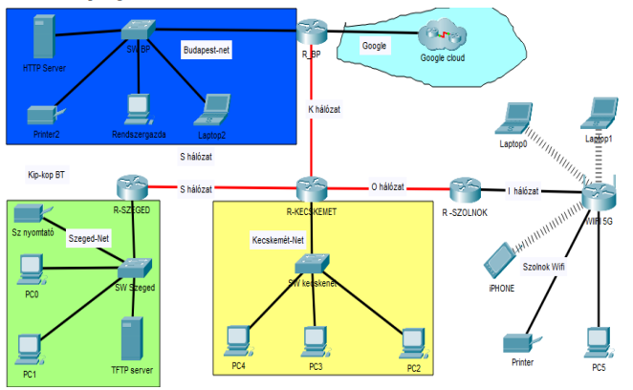
Hálózati topológia elkészítése
Készítette: Jelenovits Milán

Slide 11
Routerek, Switchek
Router(2911): Hálózati kártyák hozzáadása (HWIC-1GE-SFP)a Gigabit Ethernet portoknak (GLC-LH-SMD)
Switch(PT-Empty): Gigabit Ethernet portok hozzáadása (NM-1CGE)

Slide 12
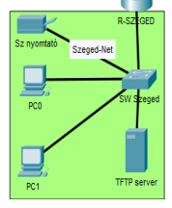
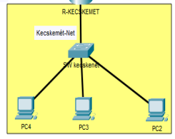
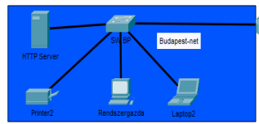
Számítógépek, nyomtatók
Hálózati kártyák kicserélése Fast Ethernet-ről (100 Mbps) Gigabit Ethernetre

Slide 13
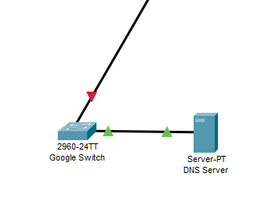
Google Cloud
Tartalmaz: 1 Switch (2960), 1 DNS Server

Slide 14
Google hálózat és DNS konfiguráció
Kómár Attila

Slide 15
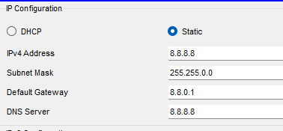
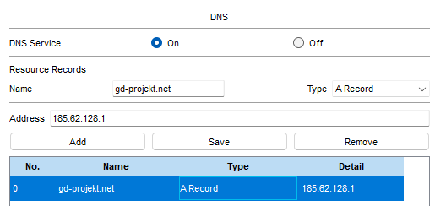
Szerver IP konfiguráció:
IP címe 8.8.8.8
Maszk: /16 (11111111.11111111.00000000.00000000)
Alapértelmezett átjáró a router IP címe
DNS szerver ez a szerver IP címe
DNS (Domain Name System):
A “Services” tabon belül bekapcsoljuk a DNS-t
Weboldal neve: gd-projekt.net
IP címe 185.62.128.1

Slide 16
R_BP Routerbe beírt parancsok:
enable
configure terminal
ip route 0.0.0.0 0.0.0.0 GigabitEthernet0/0 0.0.0.0 az összes IP címre vonatkozik
interface GigabitEthernet0/0
ip address 8.8.0.1 255.255.0.0 Beállítjuk az IP címet
no shutdown Felkapcsoljuk a portot
exit

Slide 17
Budapest-net hálózat konfigurálása
Ocskó Gábor

Slide 18
Mit is kellett csinálni?
A switchen:
privilegizált EXEC módban jelszót állítani
felhasználónevet jelszóval felvenni
távoli elérés telnet-tel
bejelentkezési üzenetet állítani
konfigot a tftp szerverre
A routeren:
privilegizált EXEC módban jelszót állítani
felhasználónevet jelszóval megadni
távoli elérés ssh-val

Slide 19
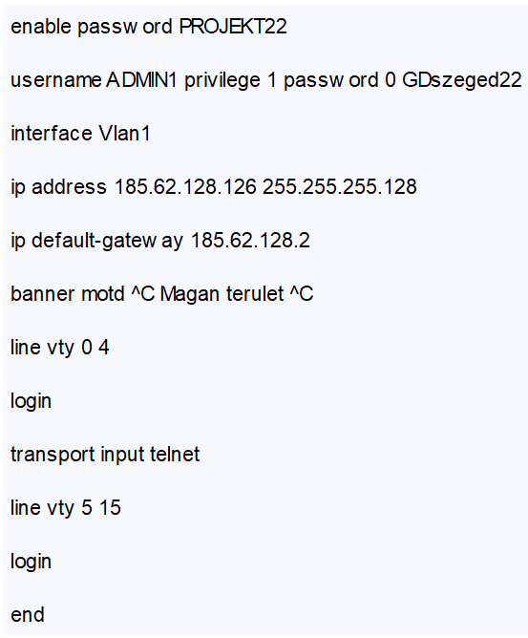
Megvalósítás avagy a parancsok a switchen
HáT dE eZeK nEm Is PaRaNcSoK sZöVeGéRtÉs EgYeS ?!?!?

Slide 20
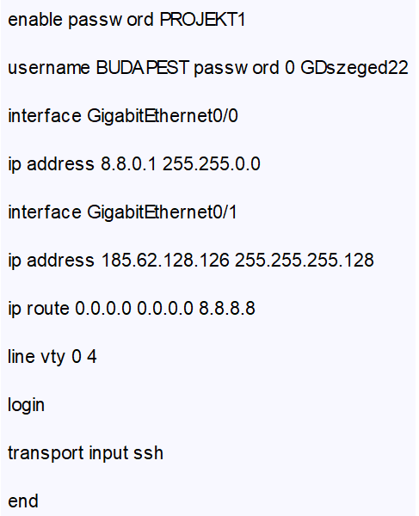
Megvalósítás vagyis parancsok a routeren
HáT dE eZeK nEm Is PaRaNcSoK sZöVeGéRtÉs EgYeS ?!?!?

Slide 21
A weboldal kódolása
Készítette: Jelenovits Milán

Slide 22
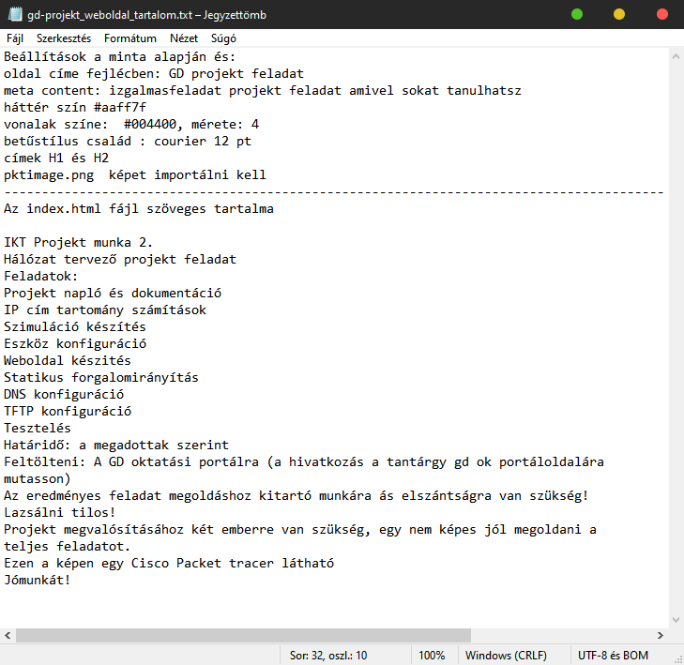
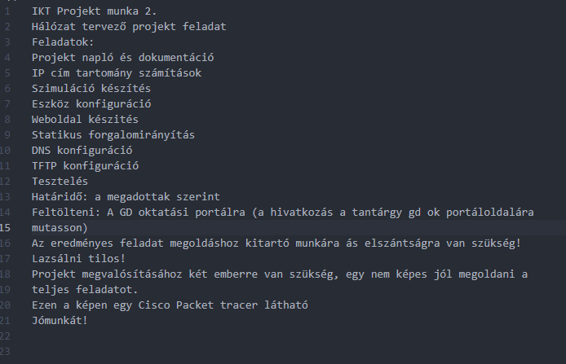

Forrás átmásolása

Slide 23
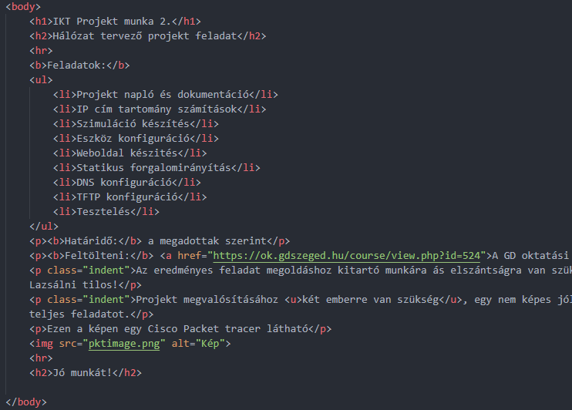
Szöveg elrendezése
Bekezdések, felsorolások, hivatkozások elrendezése
Felsorolás
Hivatkozás
Bekezdés

Slide 24
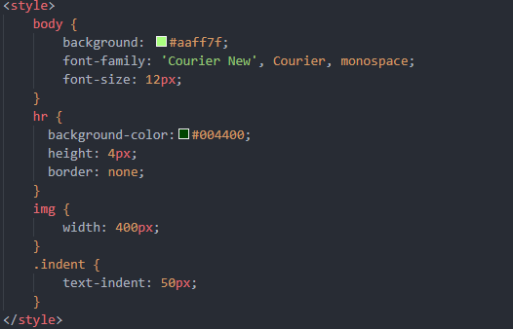
Stílus megírása
Háttér; kép mérete; szöveg behúzása, mérete

Slide 25
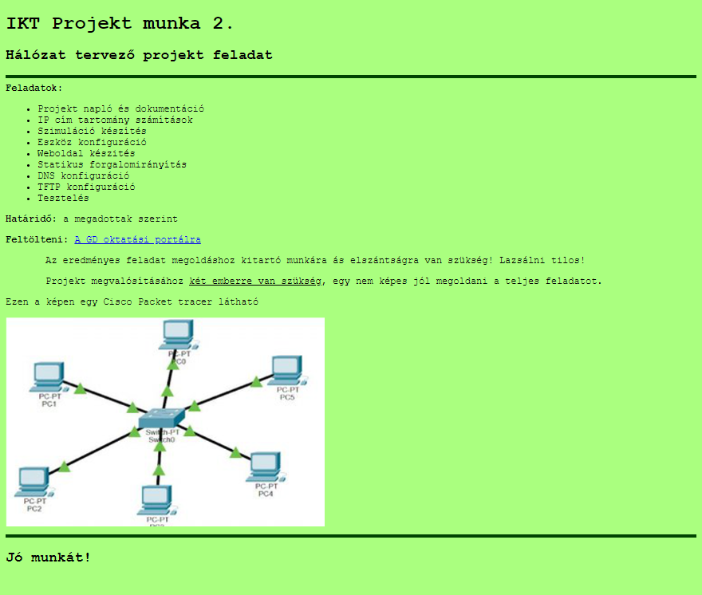

Slide 26
Kecskemét-net hálózat konfigurálása
Készítette: Jelenovits Milán

Slide 27
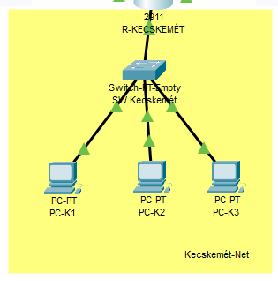
Topológia

Slide 28
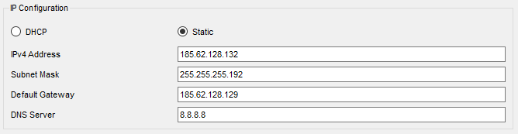
Számítógépeken IP címek
PC-K1: 185.62.128.132
PC-K2: 185.62.128.133
PC-K3: 185.62.128.134

Slide 29
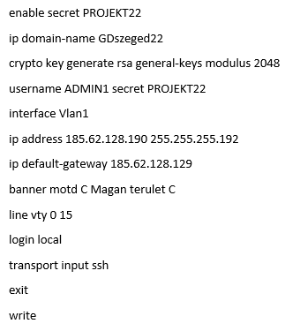
SW Kecskemét konfigurációja

Slide 30
Szeged-net hálózat konfigurálása
Készítette: Ocskó Gábor

Slide 31
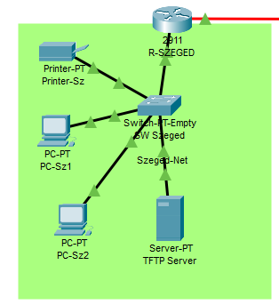
Topológia

Slide 32
Mit kellett csinálni?
Eszközöknek ip cím és dns google felé
Switchen jelszót és telnetet állítani
A routeren ip címet, átjárót és bejelentkezési üzenetet állítani
A nap üzenetét beállítani
Elmenteni a konfigot a TFTP szerverre

Slide 33
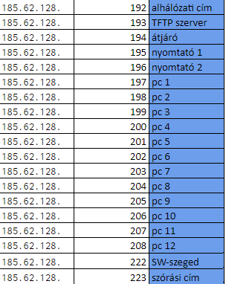
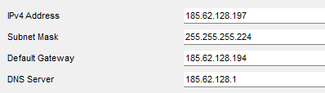
Megvalósítás
Az eszközök ip címét kinézni az ipcim.xlsx-ből és beállítani az adott eszközön

Slide 34
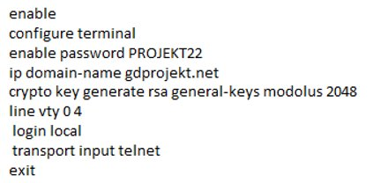
A switchen
Switchen jelszó és telnet beállítása

Slide 35
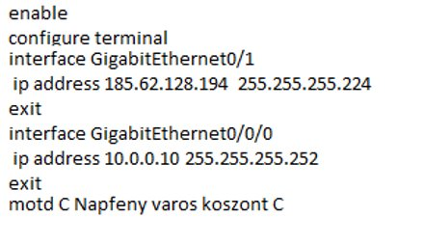
A routeren
A routeren ip cím, átjáró és bejelentkezési üzenet

Slide 36
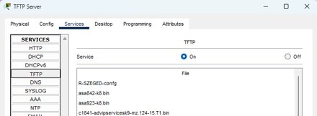
És utoljára a tftp szerverre mentés
A konfig mentéséhez ez lett használva:
copy startup-config tftp:

Slide 37
Szolnok Wifi alhálózat konfigurálása
Készítette: Kómár Attila

Slide 38
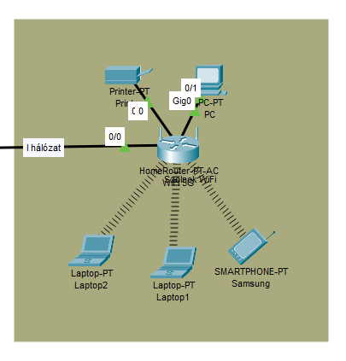
Topológia

Slide 39
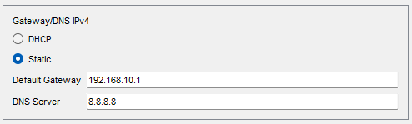
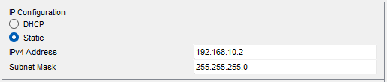
IP címek
Nyomtató: 192.168.10.2
PC: 192.168.10.3

Slide 40
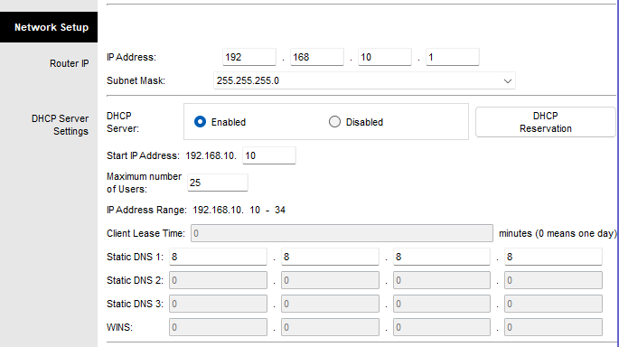
Wifi Setup

Slide 41
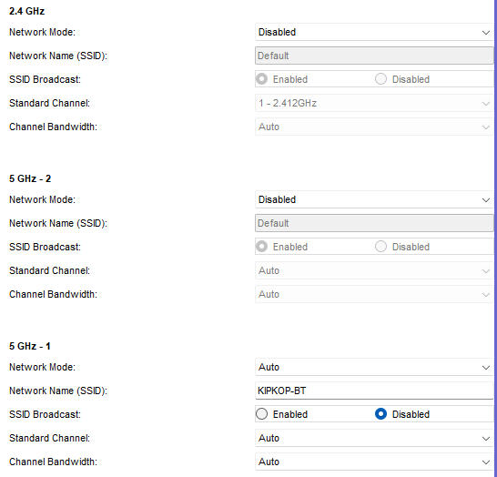
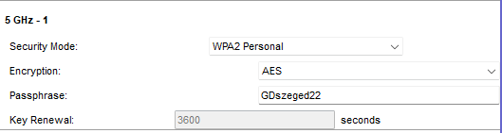
Wifi Wireless

Slide 42
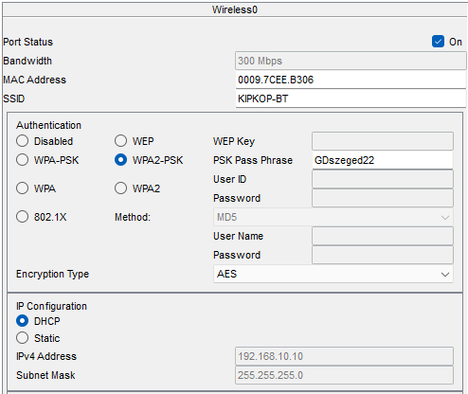
Vezeték nélküli eszközök

Slide 43
I, K, S és O hálózat
hm

Slide 44
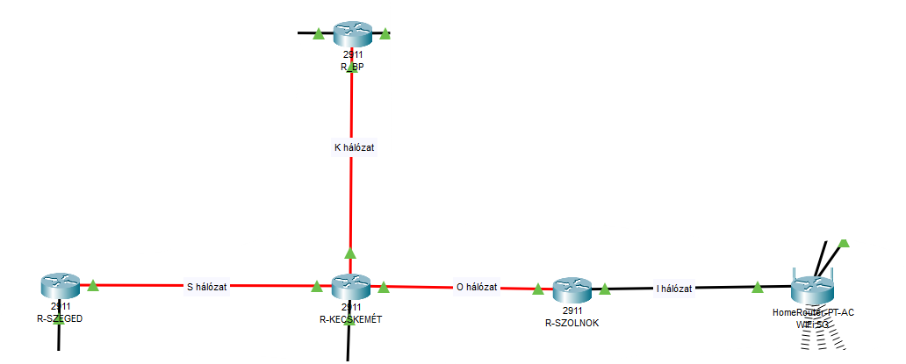
A topológia

Slide 45
Na vajon gyerekek mi volt a feladat?
Az R-SZOLNOK ip címeit beállítani
jelszót állítani és nap üzenetet állítani
Konfigot tftp szerverre menteni

Slide 46
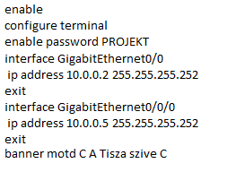
R-SZOLNOK
Az ip cím beállításhoz és a többi felsorolt cuccokhoz ezek kellettek:

Slide 47
A hálózat ellenőrzése
P A I N

Slide 48
Mi volt a feladat?
Csomagküldővel ellenőrizni
Pingelni
Gdprojekt.net oldal elérhető-e
Ssh és telnet

Slide 49
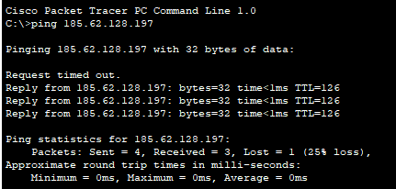
Csomagküldő és ping

Slide 50
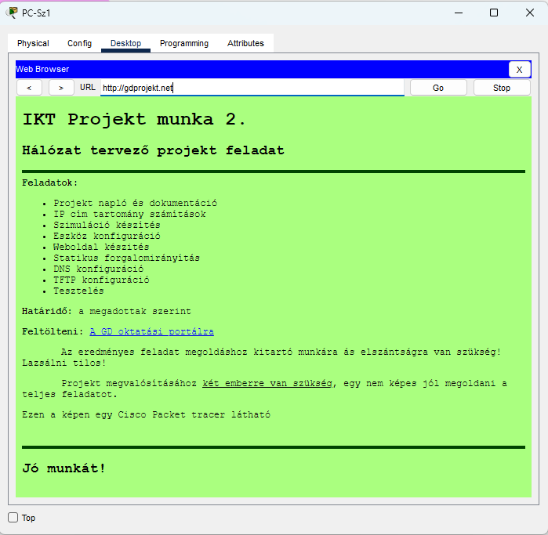
A gdprojekt.net szeged gépről

Slide 51
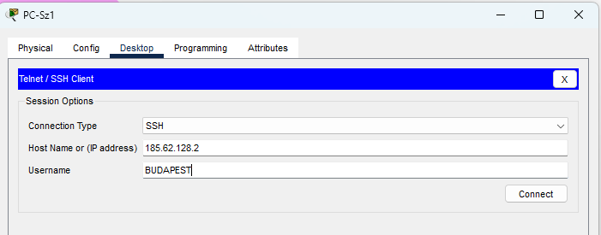
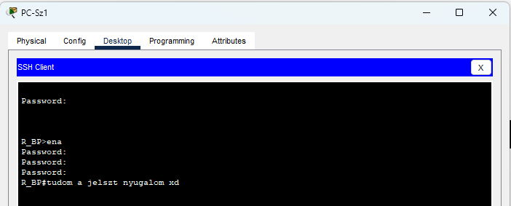
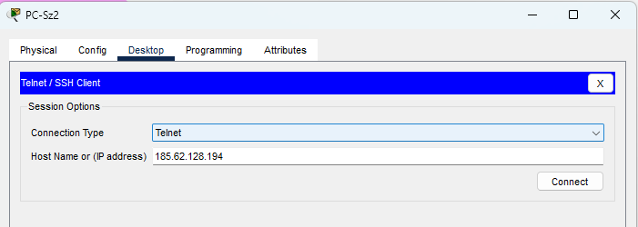
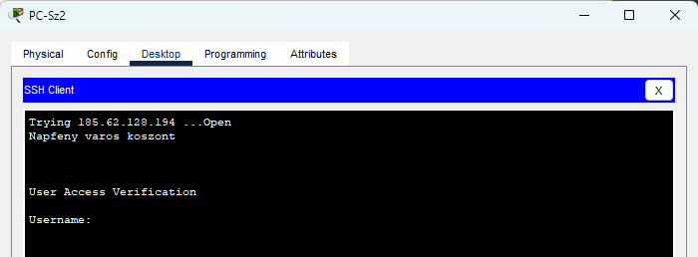
SSH és telnet
Az ssh-hoz felhasználóra is szükség van, de a telnet.nél csak ip cím kell

Slide 52
Köszönjük a figyelmet!

